Slide 1
表面张力与曲率
居家物理实验教学方案
物理实验教学中心 曲广媛

Slide 2
内容大纲
USTC
1
实验目的
2
实验仪器
实验原理
3
4
待研究问题

Slide 3
实验目的
USTC
1、了解液体的表面张力；
2、探究表面张力与曲率的关系；
3、掌握利用较细的吸管测量水的表面张力的方法，并研究其与曲率的关系。

Slide 4
实验仪器
USTC
实验1：
实验材料：胶水，清水，洗洁精，洗手液，白糖，铁丝，棉线。
实验2：
实验材料：水、透明玻璃杯、刻度尺、直径均匀且较细的吸管；
拍照工具：手机；
电脑软件：Screen Protractor（量角度）或其他软件。

Slide 5
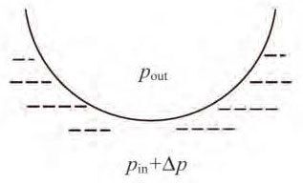
实验原理
USTC
1、表面张力
在液体和气体的分界处，即液体表面及两种不能混合的液体之间的界面处，由于分子之间的吸引力，产生了极其微小的拉力。液体表面在宏观上可以假想为一张绷紧的薄膜，存在沿着表面并使表面趋于收缩的应力，这种力称为表面张力，用表面张力系数α来衡量其大小。 α表示表面上单位长度所受拉力的数值，单位为N/m。
表面张力与液体表面相切，与液面的边界垂直。在液体表面想象地画一条直线，则表面张力的作用表现为线段两边的液面以一定的拉力$F_{\text{α}}$相互作用，且力的方向与线段垂直，大小与线段的长度L成正比，即$F_{\text{α}}=\text{αL}$。
2、表面张力与曲率
在曲率不为0的液面上，每点两边的表面张力都与液面相切，大小相等，但不在同一平面上，所以会产生一个指向液面曲率中心的合力。液面弯曲时，液面内外存在附加压强，与液面曲率中心同侧的压强恒大于另一侧，有$p_{out}=p_{in}+∆p$。

Slide 6
待研究问题
USTC
实验1：表面张力与曲率的观察
1、胶水，清水，洗洁精，洗手液（洗发水），按1:4:2:2混合后再加一小勺白糖得泡泡水。
2、用铁丝完成一个圆形线框，并在其中系一棉线圈，一起浸入泡泡水中，取出后，可见棉线圈上形成液膜。戳破棉线圈中央部分的液膜，观察棉线圈前后形态的变化，并解释原因。见视频A。
3、用铁丝完成一个方形线框，并在框中间系上棉线。将铁丝框在泡泡水中蘸一下，取出后，将棉线左侧的液膜戳破。再次将铁丝框在泡泡水中蘸一下，取出后，将棉线右侧的液膜戳破。观察棉线前后运动状态的变化，并说明原因。见视频B。
视频A
视频B

Slide 7
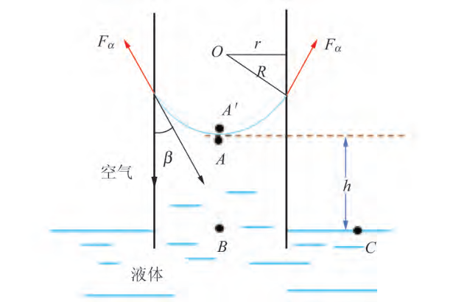
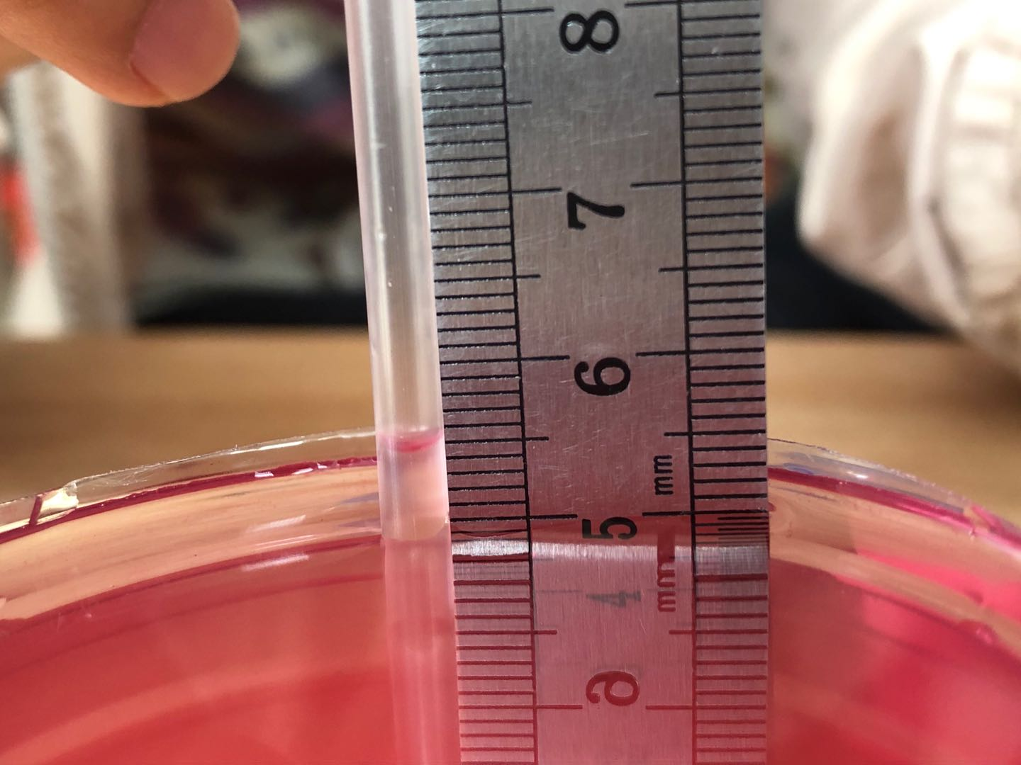
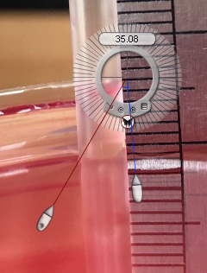
待研究问题
USTC
实验2：利用较细的吸管测量水的表面张力，研究其与曲率的关系
1、将两端开口直径均匀的细吸管插入盛有水的透明玻璃杯中。
由于水的表面张力的作用，水会沿着细吸管上升一定的高度，达到平衡状态，此时液面对液体施加向上的拉力（表面张力）等于上升的液体总的向下的力，可推导出α =ρghr/(2cosβ)。β为液体与管壁的接触角。因r=Rcosβ，则可得到α =ρghR/2。
2、用直尺测量吸管内液面的高度h和吸管的直径2r，用手机拍下管中液面的平视照片。
3、用软件Screen Protractor测量吸管内液面与吸管壁之间的接触角β 。
4、代入公式求出α ，以及α与R的关系。

Slide 8
注意事项
USTC
表面张力与所使用的吸管材料有关。
实验中有可能因为所选用的液体与吸管材料，观察到管内液面低于外界液面的情况。
思考题：
为使测量、计算结果更精确，实验可采取哪些改进？

Slide 9
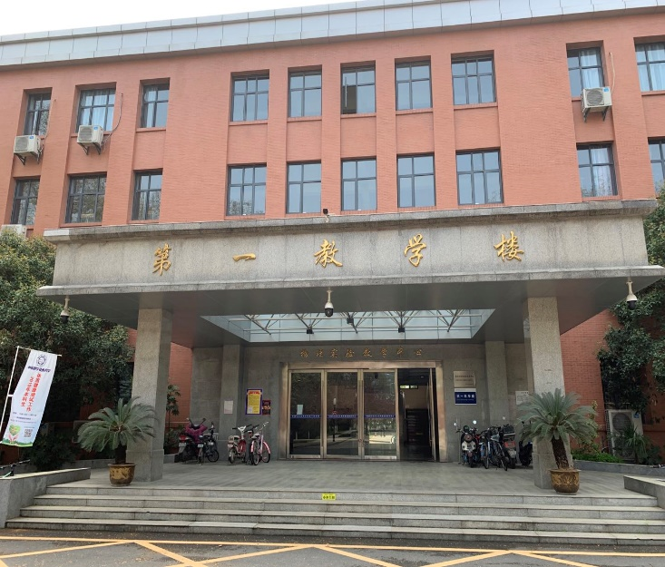
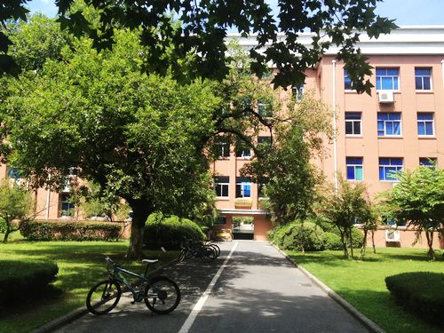
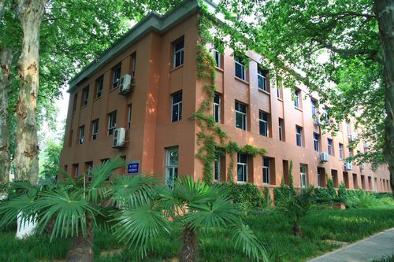
感谢观看

